Slide 1
FLEETIQ — Driver OS & Control Central
Sistema de Gestión de Flota de Transporte
Armando Maldonado Transport Co.
Stack: Flutter (Frontend) · Supabase (Backend)
Versión 1.0 · Septiembre 2026

Slide 2
El Problema del Dueño-Operador en Ruta
El administrador pasa hasta el 60% de su jornada conduciendo y el 40% gestionando incidencias operativas desde la cabina.
Pérdida de Comprobantes**: Tickets de casetas arrugados, firmas ilegibles y cartas porte en papel extraviadas.
Pérdida de comunicación en tramos carreteros federales y naves industriales blindadas.
Demoras de 15 a 30 días para liquidar a choferes 1099 y facturar a clientes comerciales por falta de PODs legibles.
"Un dueño-operador no puede detener su camión para revisar hojas de cálculo complejas. Necesita una herramienta que le permita operar en segundos y sin riesgo al volante."

Slide 3
Un Solo Sistema, Dos Entornos Optimizados
Panel Web Desktop (Control Central)
Diseñado para oficina y escritorio.
Pantalla panorámica con tablas densas y split-view forense.
Timbrado masivo CFDI 4.0 y exportación bancaria ACH/SPEI.
Telemetría satelital multi-unidad en tiempo real.
App Móvil (Flutter Material 3 - Driver OS)
Ergonomía táctil para una sola mano con áreas de toque amplias (mínimo 48x48dp).
Modo dual Chofer / Administrador con switch rápido de perfil.
Arquitectura Offline-First con base de datos local SQLite/Drift cifrada.
OCR móvil con retroalimentación instantánea de calidad.
"No es una simple adaptación web responsive; son dos interfaces creadas específicamente para las condiciones ergonómicas de cada momento de uso."

Slide 4
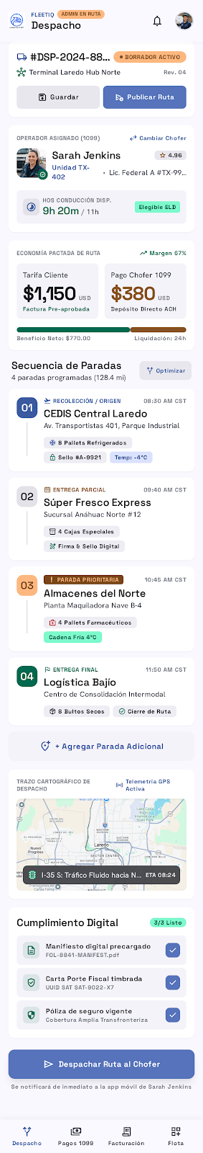
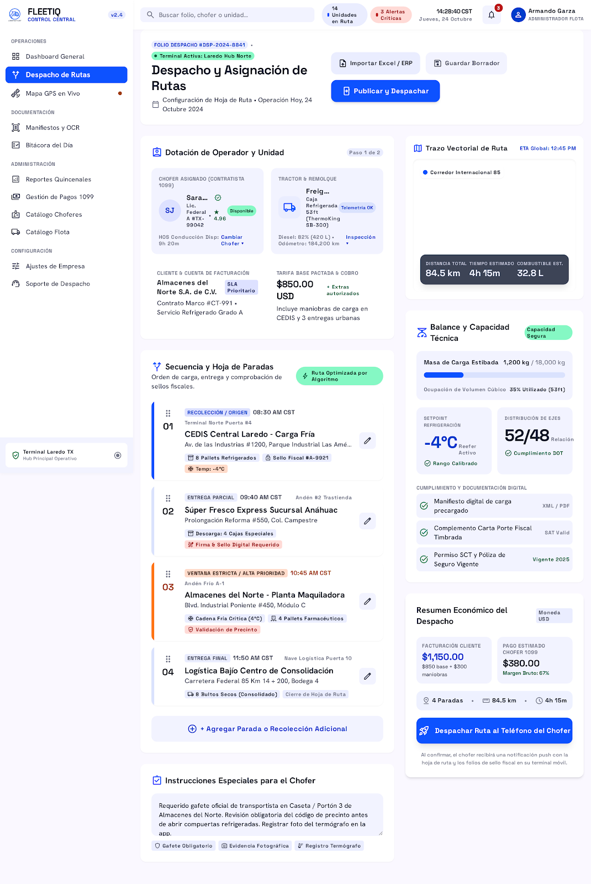
De Contrato a Hoja de Ruta en Minutos
Vinculación de chofer contratista con verificación de licencia y Horas de Servicio (HOS).
Cálculo automático de margen bruto (ej. $1,150 USD facturado / $380 USD pago contratista = 67% margen).
Envío instantáneo a la terminal del chofer con notificación prioritaria.

Slide 5
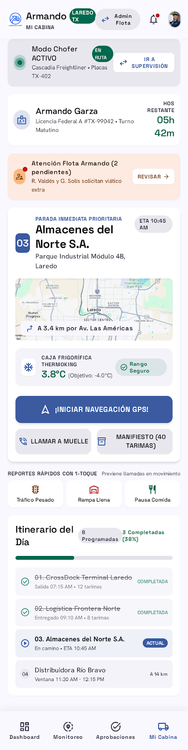
Ergonomía al Volante y Navegación Táctica
Monitoreo de telemetría de cabina (Nivel de diésel 82%, HOS restante 05h 12m).
Lista cronológica de entregas con estatus en vivo (Recolectado, En Ruta, Pendiente).
Conexión nativa hacia Google Maps y Waze con coordenadas exactas de muelles y accesos pesados.
Botón inteligente "¡Llegué al Destino!" que notifica al cliente y abre la inspección de rampa.

Slide 6
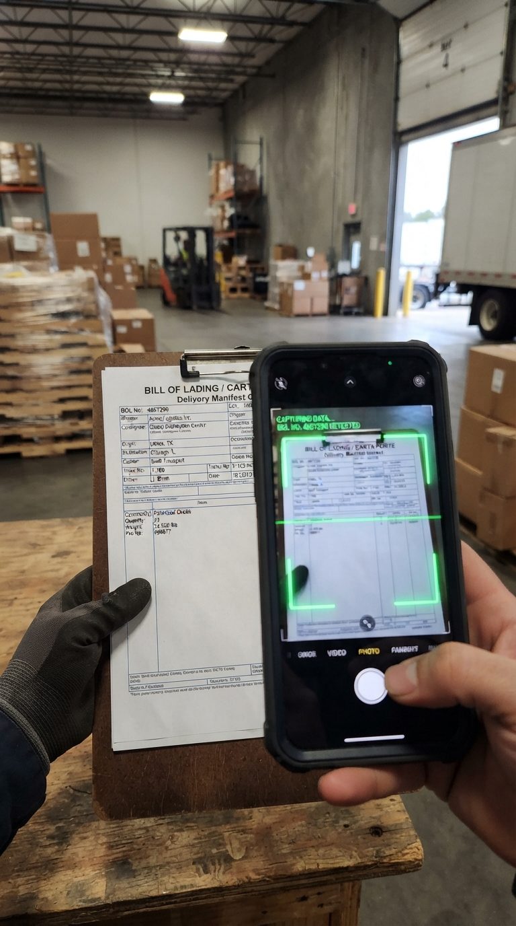
Digitalización Inmediata y Cero Papeles Perdidos
Alineación asistida por cámara, detección automática de márgenes y sello de almacén.
Extracción de folio de manifiesto (#MN-8921), Clientes a entregar, bultos entregados, firma digitalizada.
Match automático de la Carta Porte antes de que el chofer abandone las instalaciones.
Visor comparativo con zoom forense para aprobación en 1 clic de documentos dudosos.

Slide 7
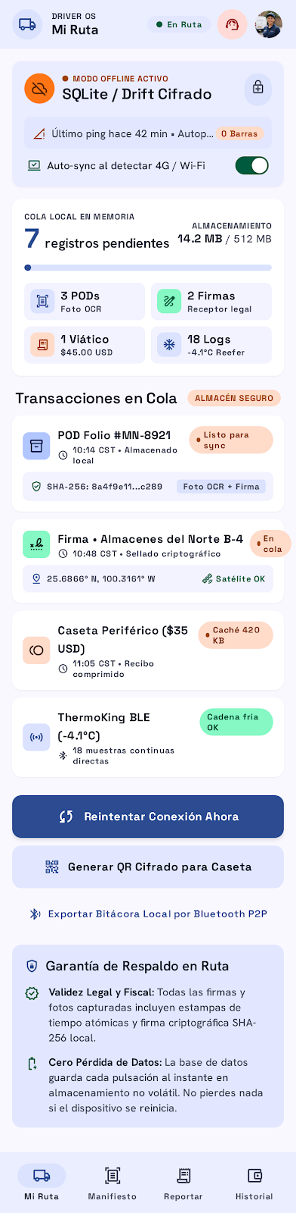
Continuidad Operativa 100% Desconectada
SQLite / Drift con cifrado de grado militar; almacena firmas, sellos, bitácoras y fotos en cola local.
Desahogo automático de la cola de transacciones al detectar red celular 4G o Wi-Fi de terminal.

Slide 8
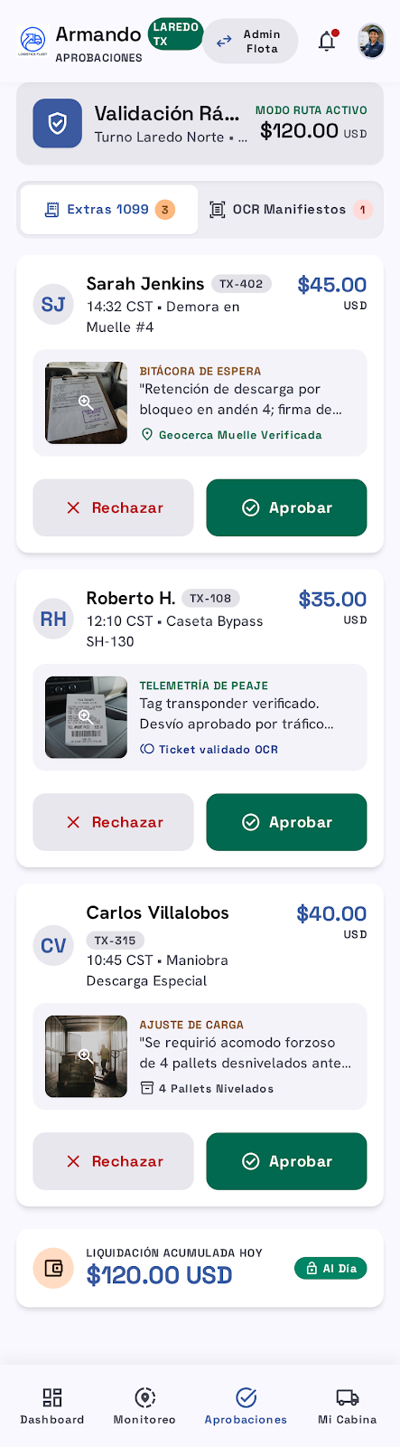
Auditoría Express de Casetas, Retenciones y Maniobras
Captura fotográfica de tickets con estampa de tiempo atómica y coordenadas GPS automáticas.
El administrador recibe una tarjeta resumida de auditoría con desglose de concepto ($45 USD por demora en rampa).
Los viáticos autorizados se indexan directamente al recibo quincenal del contratista 1099 sin doble captura manual.

Slide 9
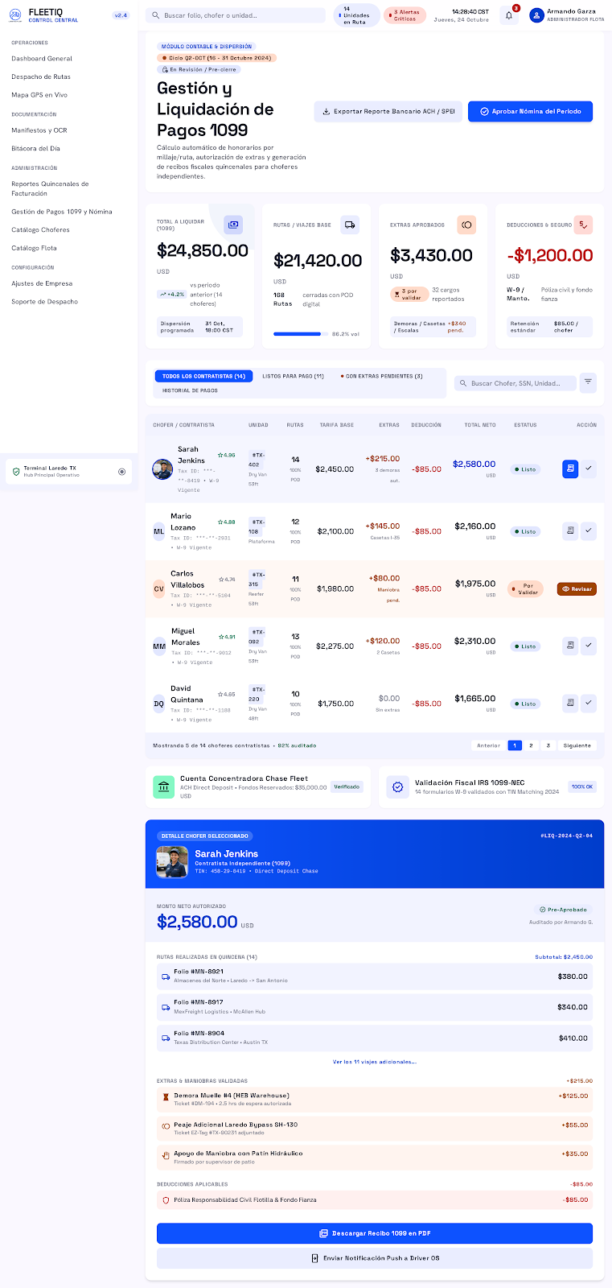
Cierre Contable Automatizado y Timbrado Fiscal
Liquidación Contratistas 1099:
- Cálculo de fletes base, viáticos y deducciones de pólizas/fianzas.
- Emisión de recibos digitales con desglose por viaje completado.
- Generación de archivo bancario para dispersión masiva vía ACH / SPEI.
Facturación Comercial a Clientes:
- Agrupación quincenal por cliente corporativo (ej. Almacenes del Norte S.A. $26,490 USD).
- Descarga de paquete maestro timbrado con ZIP de todos los PODs escaneados adjuntos.

